Slide 15
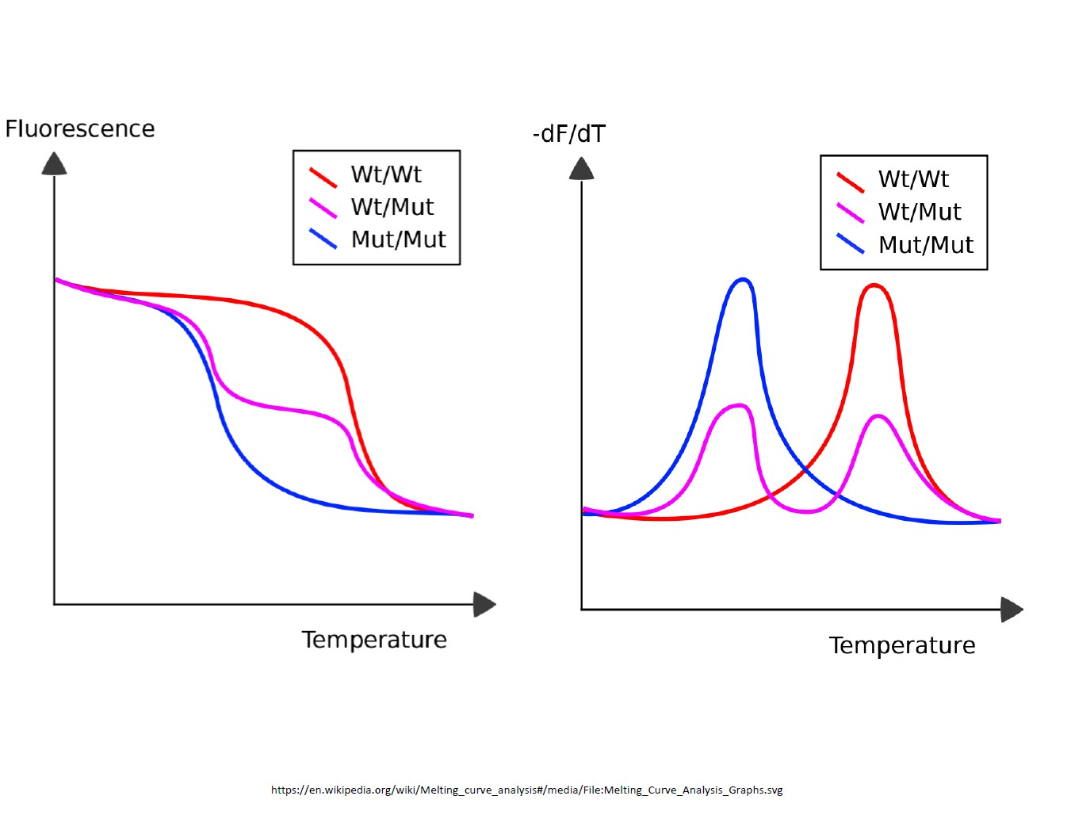

Slide 18
CYSTICKÁ FIBRÓZA (CF)
•nejčastější autozomálně recesivní onemocněníu evropských populací
•multiorgánové onemocnění
•primární příčina –mutace v genu kódujícím CFTR protein → iontový kanál

Slide 19
VÝSKYT CF
především u evropských populací , v neevropských populacích je výskyt CF výrazně nižší
frekvence přenašečů přibližně 1 z 26 30
výskyt u 1 dítěte na 2500 4500 novorozenců
v ČR udáván 1 ze 4023 (dle výsledků NS nižší 1 z 6946→ vliv prentální a preimplantační diagnostiky???

Slide 25
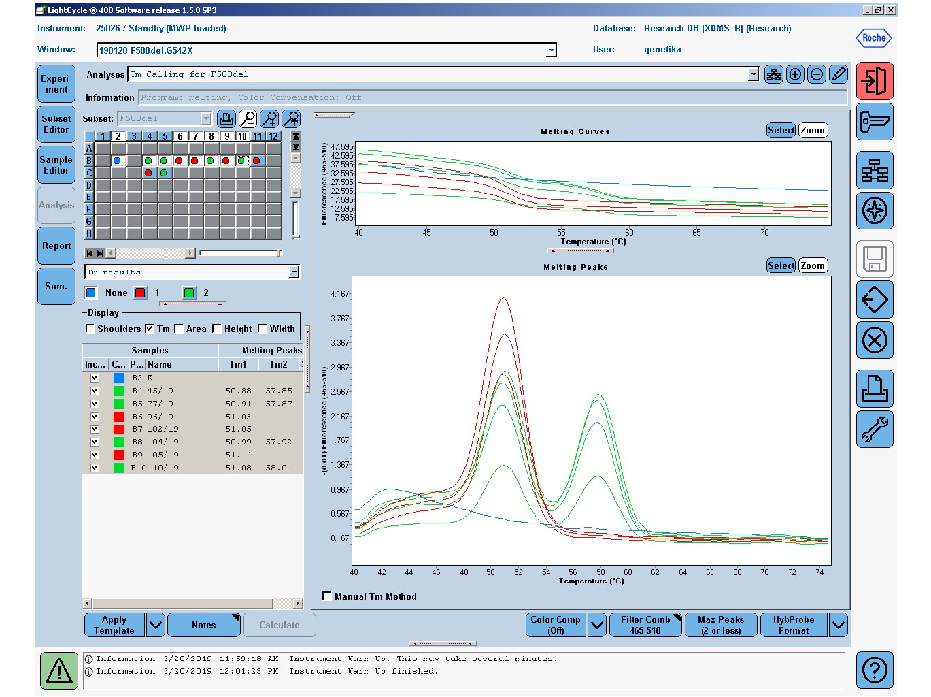

Slide 26
